Slide 1
Water en energie in beeld
Inleiding in water en energie bij je thuis

Slide 2
Opzet Water & Energiemanagement blok 1
Introductie over water bij je thuis met opdrachten
Introductie over elektriciteit bij je thuis opdrachten
Introductie Leerarrangement

Slide 3
Opzet les
Terugblik vorige les (15 minuten)
  Bespreken opdrachten
  Bespreken aantal artikelen
Introductie Elektriciteit bij je thuis (15 minuten)
Opdrachten maken (30 minuten)
Documentaire: Energie in overvloed (25-50 minuten)
Afronding

Slide 4
Doel
Aan het einde van deze les:
  Je weet hoe energie wordt opgewekt.
  Je kent de eenheden van energie en kunt eenvoudige berekeningen hiermee uitvoeren.
  Je kunt een aantal actuele toekomstige actuele ontwikkelingen benoemen.

Slide 5
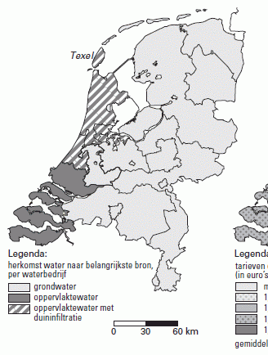
Herkomst drinkwater

Slide 6
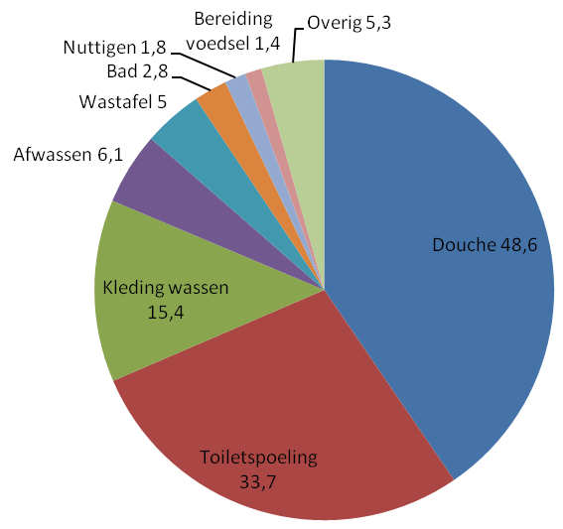
Gebruik drinkwater

Slide 7
Opdrachten vorige les
Op je jaarrekening staat een aantal bedragen die je moet betalen o.a.:
  Drinkwater
    Vastrecht
    Verbruik Drinkwater
  Zoek uit wat dit betekend en leg dit in je eigen woorden uit
  (Op de VLC staat een voorbeeld jaarafrekening van brabant water)
Ga na welk drinkwaterbedrijf bij jouw thuis de drinkwatervoorziening verzorgd.
Zoek op internet naar minimaal drie artikelen (van maximaal één jaar oud) die gaan over drinkwater. Lees ze en schrijf op wat jij er van vindt (voeg de links naar de artikelen toe in je reflectie)
Plaats de uitwerking vóór de volgende les in je portfolio onder bestandsnaam “eigen naam uitwerking WE les 1”
Vraag thuis naar de laatste jaarrekening van het drinkwaterbedrijf & elektriciteitsbedrijf en neem dit de volgende les mee!

Slide 8
Elektriciteit bij je thuis

Slide 9

Waar komt stroom vandaan?

Slide 10
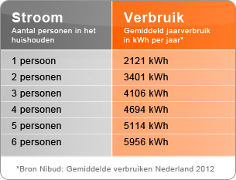
Gemiddeld stroomverbruik in Nederland

Slide 11
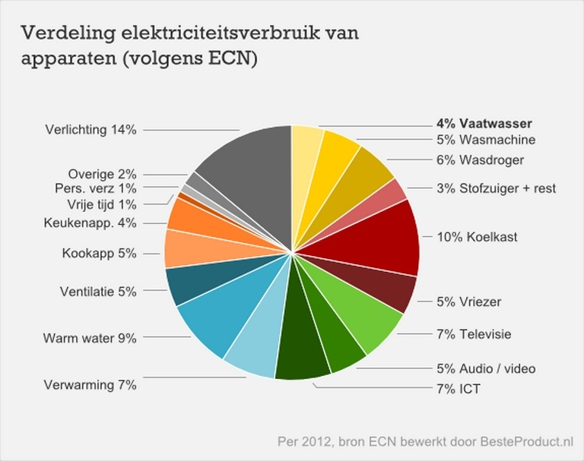
Aandeel apparatuur verbruik thuis

Slide 12

Waar is stroomverbruik van afhankelijk?

Slide 13
Energieaspecten
Gedragsaspecten
Technische aspecten
Huishoudelijke/Organisatorische aspecten

Slide 14
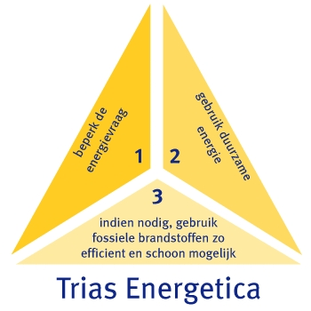
Energie besparen: Trias Energetica

Slide 15
We gaan rekenen met elektriciteit

Slide 16
Calorieën, Joules en Watts
Één calorie is de warmte die je nodig had om één cc water één graad te verwarmen. Eén liter water is 1000 cc, dus om één liter water één graad te verwarmen heb je één kcal (1000 cal = 1 kcal) nodig.
1 cal = 4,19 Joule. Om dus één liter water één graad te verwarmen heb je één kcal ofwel 4,19 kJ nodig.
Vermogen is Energie per tijdseenheid, dus Joule per seconde. En één Joule per seconde is 1 Watt : 1J/s = 1 Watt
Het leveren van een vermogen van 1 Watt gedurende 1 uur levert een hoeveelheid energie van 1 Wh. De eenheid Wattuur (of de daarvan afgeleide eenheden kWh en MWh) worden vooral gebruikt om de hoeveelheid elektrische energie weer te geven.

Slide 17
Voorbeeld
Gloeilamp van 60 Watt brandt 100 uur!

Slide 18
Voorbeeld
Gloeilamp van 60 Watt brandt 100 uur!
Hoeveel elektriciteit verbruikt de lamp gedurende deze 100 uur?

Slide 19
Voorbeeld
Gloeilamp van 60 Watt brandt 100 uur!
Hoeveel elektriciteit verbruikt de lamp gedurende deze 100 uur?
Stel een kWh kost € 0,21 wat zijn de elektriciteitskosten van deze lamp?

Slide 20
Opdrachten
Beoordeel op basis van de meegenomen jaarrekening hoeveel elektriciteit jullie thuis per jaar gebruiken (in kWh)
Bereken voor jouw thuis hoeveel kWh de koelkast verbruikt (uitgaande van 10% van het totale verbruik en het model koelkast)
Zoek op internet een koelkast met A-label en reken uit wat deze koelkast verbruikt (in kWh)
Kun jij een verklaring geven voor het geconstateerde verschil?
Zoek via een vergelijkingssite (bijv: www.energieleveranciers.nl/energievergelijking) uit of je voor jullie thuis een aantrekkelijkere leverancier kunt krijgen. Schrijf je bevindingen op en geef aan of overstappen loont.
Plaats de uitwerking vóór de volgende les in je portfolio onder bestandsnaam “eigen naam uitwerking WE les 2”

